Slide 1
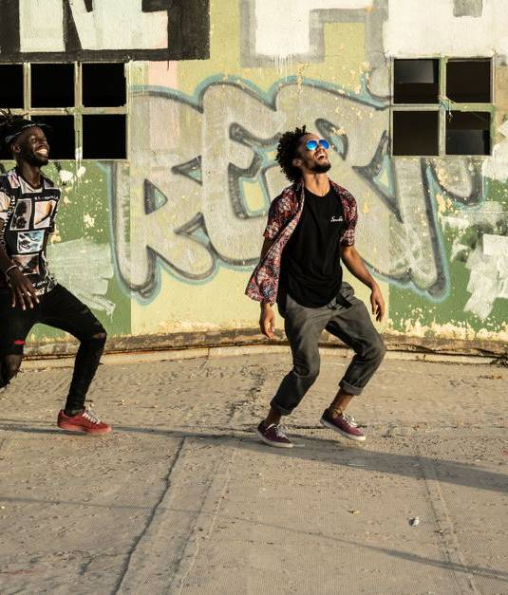

CAMPAGNE DIGITALE · JEUNES 18-30 ANS
Ton talent
a du réseau.
Faire de MTN la scène des talents d’Abidjan sur TikTok, Instagram et Facebook.
Proposition · octobre 2026

Slide 2
L’idée de départ
01
02
03
Ce qu’on observe
Ce qu’ils pensent
Le rôle de MTN
À Abidjan, des milliers de jeunes créent chaque jour : ils dansent, chantent, font rire, dessinent, cuisinent, coiffent. Leur problème n’est pas le talent, c’est d’être vus.
« Les marques me parlent de forfaits. Moi, je veux qu’on me donne une chance. »
Être la marque qui met ces talents en lumière. Le réseau ne sert plus seulement à appeler : il sert à se faire connaître.
MTN Côte d’Ivoire · Campagne « Ton talent a du réseau »
2

Slide 3
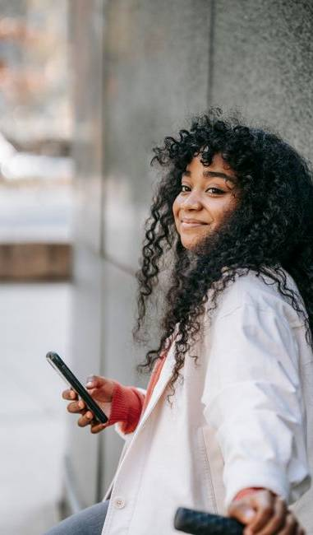
LE CONCEPT
MTN devient la scène des talents d’Abidjan
1. Tu montres. Un jeune publie 15 secondes de son talent sur TikTok ou Instagram avec #TonTalentADuRéseau.
2. On partage. Chaque vendredi, MTN met en avant les meilleurs sur ses propres comptes : « Le talent du vendredi ».
3. Tu montes. En fin de campagne, une sélection est invitée à un tournage professionnel et à une scène finale à Abidjan.
Pourquoi ça attire vers MTN : la participation passe par la data mobile, et les gagnants découvrent les services de la marque.
MTN Côte d’Ivoire · Campagne « Ton talent a du réseau »
3

Slide 4

LE SLOGAN
Ton talent a du réseau.
Le double sens fait tout : le réseau MTN qui porte ta vidéo, et le réseau de gens qui va enfin te découvrir.
Mot-dièse de campagne : #TonTalentADuRéseau
DÉCLINAISONS
Ton rire a du réseau.
Ta danse a du réseau.
Ta cuisine a du réseau.

Slide 5
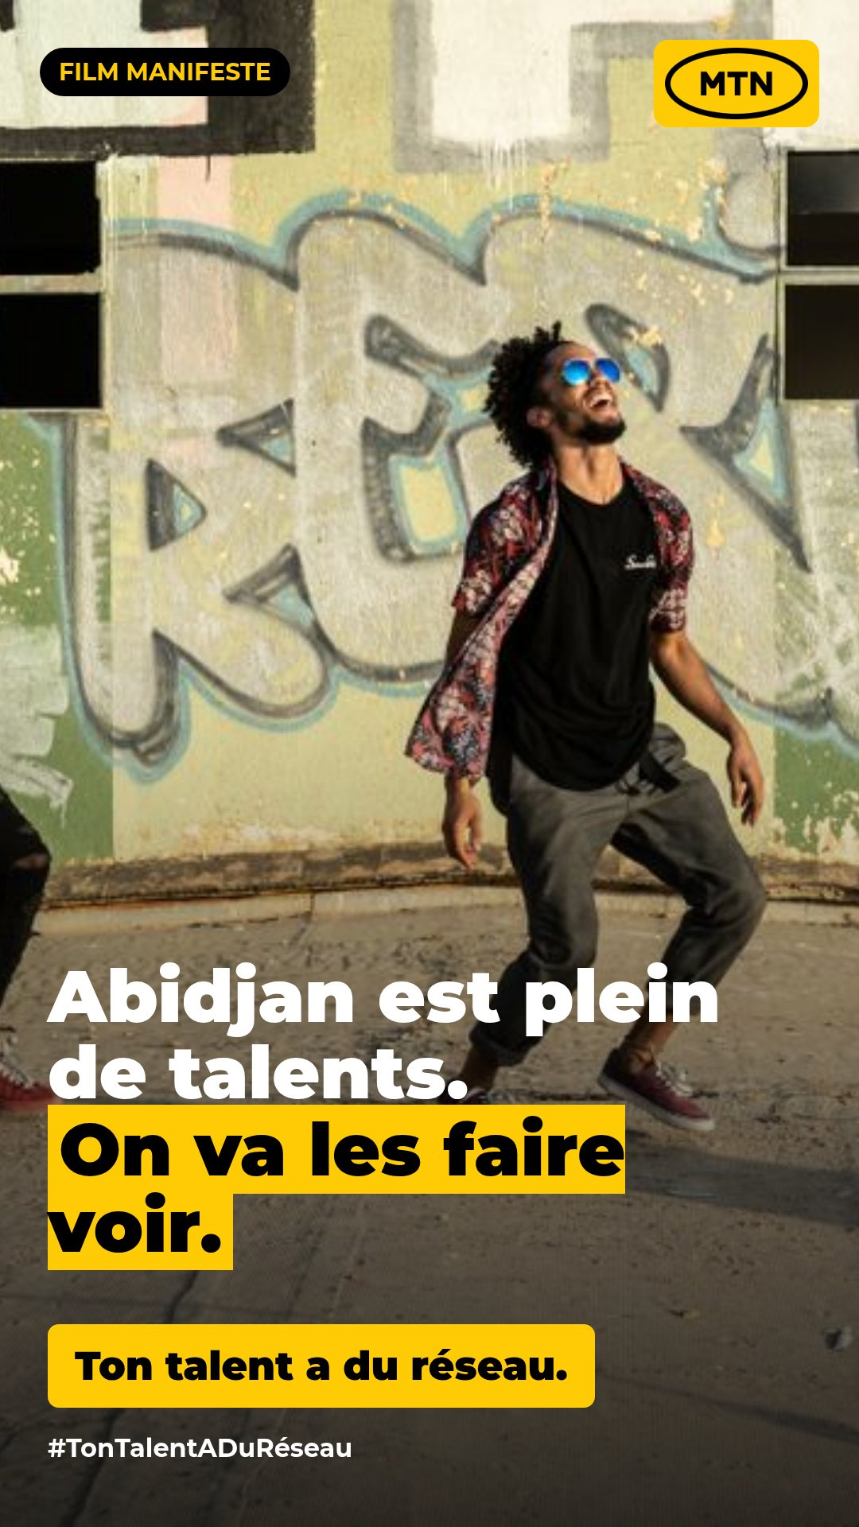
CONTENU 1 · LANCEMENT
Le film manifeste
Vidéo 30 s · TikTok, Reels, Facebook, YouTube Shorts · format vertical
Ce qu’on voit : une suite de plans rapides tournés dans la ville. Une danseuse à Yopougon, un humoriste au maquis, un dessinateur sur un trottoir du Plateau, une cuisinière à Adjamé.
La voix : « Abidjan est plein de talents. Il leur manquait juste du réseau. »
La fin : logo MTN, « Ton talent a du réseau. », puis l’appel à publier sa vidéo.
Objectif : Faire connaître la campagne · publicité payante ciblée 18-30 ans
MTN Côte d’Ivoire · Campagne « Ton talent a du réseau »
5

Slide 6

CONTENU 2 · PARTICIPATION
Le défi des 15 secondes
Défi TikTok · lancé par 3 à 5 créateurs abidjanais
La règle : 15 secondes pour montrer ton talent, avec le son de la campagne et #TonTalentADuRéseau.
Le coup d’envoi : des créateurs locaux reconnus ouvrent le défi chacun dans leur style, et défient un autre créateur.
La récompense : les meilleures vidéos sont reprises par MTN chaque vendredi, et les finalistes gagnent un tournage professionnel.
Objectif : Faire participer · c’est le cœur de la campagne
MTN Côte d’Ivoire · Campagne « Ton talent a du réseau »
6

Slide 7

CONTENU 3 · FIDÉLISATION
Le talent du vendredi
Série hebdomadaire · Facebook et Instagram · visuel + vidéo de 45 s
Le principe : chaque vendredi, un portrait d’un jeune repéré grâce au défi : son quartier, son talent, son rêve.
Le lien avec MTN : il raconte comment son téléphone lui sert à créer, publier, se faire payer par MoMo.
Pourquoi ça marche : les quartiers partagent « leur » talent ; chaque épisode relance la participation.
Objectif : Faire revenir chaque semaine et ancrer MTN dans la vie des jeunes
MTN Côte d’Ivoire · Campagne « Ton talent a du réseau »
7

Slide 8
Le déroulé sur 6 semaines
Semaine 1
Semaines 2 à 4
Semaine 5
Semaine 6
Lancer
Faire participer
Sélectionner
Célébrer
Film manifeste en publicité payante. Teasers des créateurs.
Défi des 15 secondes. Relances des créateurs. Premiers « Talent du vendredi ».
Le public vote parmi les finalistes en commentaire et en story.
Tournage des gagnants et scène finale filmée, diffusée en direct.
MTN Côte d’Ivoire · Campagne « Ton talent a du réseau »
8

Slide 9
Comment on saura que ça marche
Les objectifs chiffrés se fixent avec MTN, à partir de ses résultats habituels.
Participation
Visibilité
Nombre de vidéos publiées avec #TonTalentADuRéseau
Vues du film et du défi, portée auprès des 18-30 ans
Conversation
Attirance vers MTN
Commentaires, partages, identifications d’amis
Abonnés gagnés, visites vers les offres jeunes, ouvertures de compte MoMo
MTN Côte d’Ivoire · Campagne « Ton talent a du réseau »
9

Slide 10
À valider avec MTN avant de lancer
L’offre qui accompagne la campagne. Un bonus de data ou un forfait jeune pour participer donnerait une vraie raison de choisir MTN. À définir avec l’équipe commerciale.
Le règlement du défi. Conditions de participation, âge minimum, sélection des gagnants : à faire relire par le juridique.
Les droits sur les vidéos. Autorisation écrite de chaque participant avant toute reprise sur les comptes MTN.
Les créateurs. Choix des 3 à 5 créateurs de lancement, et leurs conditions.
Le budget de publicité payante et de production, et la date de lancement.
MTN Côte d’Ivoire · Campagne « Ton talent a du réseau »
10

